Slide 1
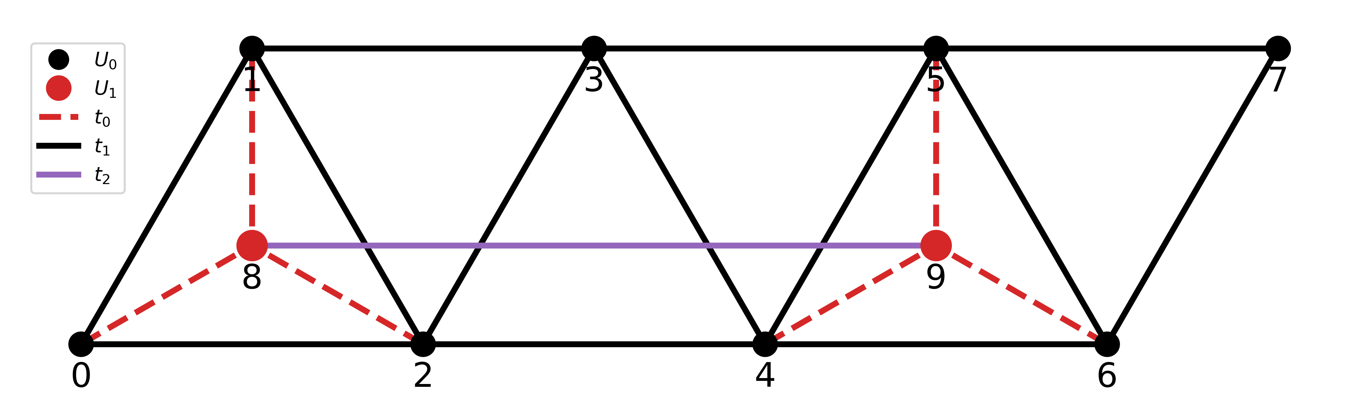
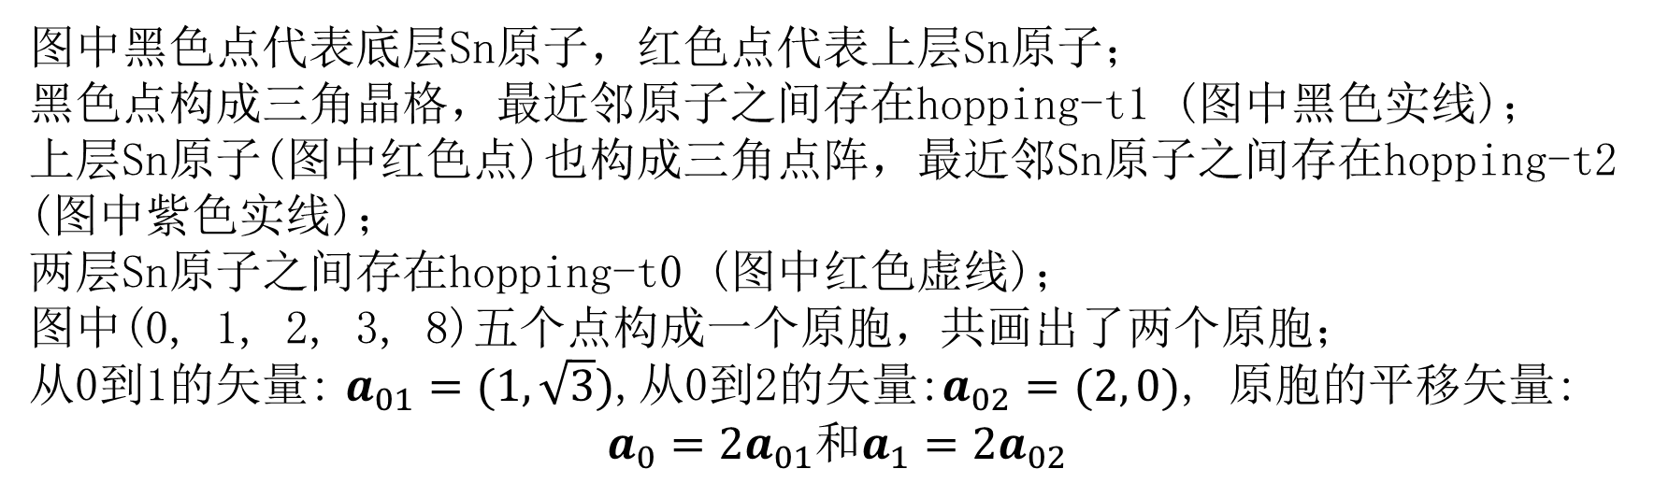
图中黑色点代表底层Sn原子，红色点代表上层Sn原子；
黑色点构成三角晶格，最近邻原子之间存在hopping-t1 (图中黑色实线)；
上层Sn原子(图中红色点)也构成三角点阵，最近邻Sn原子之间存在hopping-t2 (图中紫色实线)；
两层Sn原子之间存在hopping-t0 (图中红色虚线)；
图中(0, 1, 2, 3, 8)五个点构成一个原胞，共画出了两个原胞；
从0到1的矢量: $a_{01}=(1, \sqrt{3})$,从0到2的矢量:$a_{02}=(2, 0)$, 原胞的平移矢量:
$$a_{0}=2a_{01}和a_{1}=2a_{02}$$

Slide 2
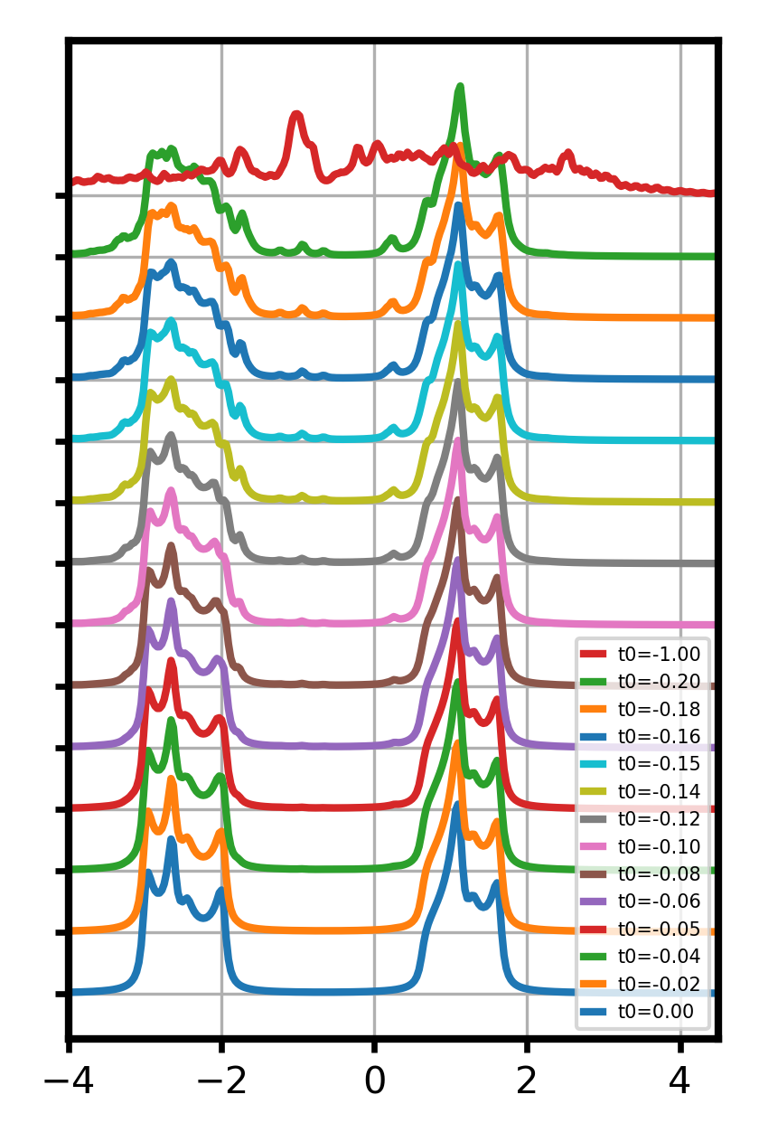
t1=-1.00, t2=-0.20, U0=U1=3.60
图例中的标注应该从下往上看，每一个标注与主图中的线一一对应。

Slide 3
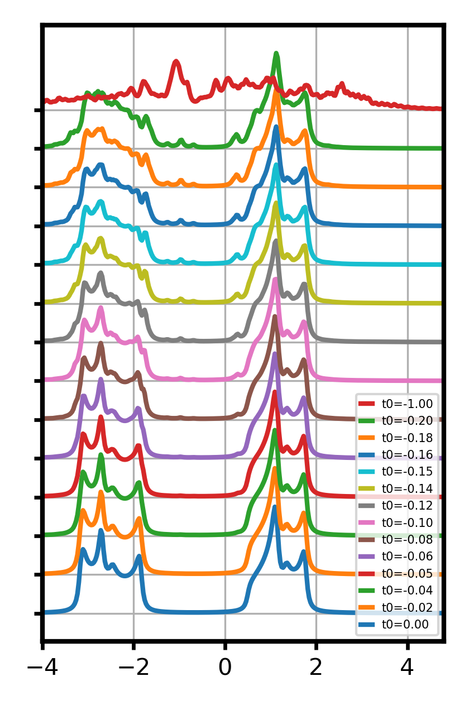
t1=-1.00, t2=-0.25, U0=U1=3.60
图例中的标注应该从下往上看，每一个标注与主图中的线一一对应。

